Slide 1
ERC721-Cross
一个为多链NFT项目设计的跨链协议和基础设施服务
Middleware团队

Slide 2
想解决的问题：多链NFT项目很难协同
项目方：
工程实践：
想要吸收多条链上的用户群体，
扩大自己项目的知名度和影响力，
要把多条链上分散的用户耦合起来，扩大项目的流动性。
就需要一套多链监控授权的解决方案（A链锁定，B链新发行）
合约安全
服务器安全
授权私钥
多链部署
链上交易实时监控，
链下服务器授权签名，
用户数据管理

Slide 3
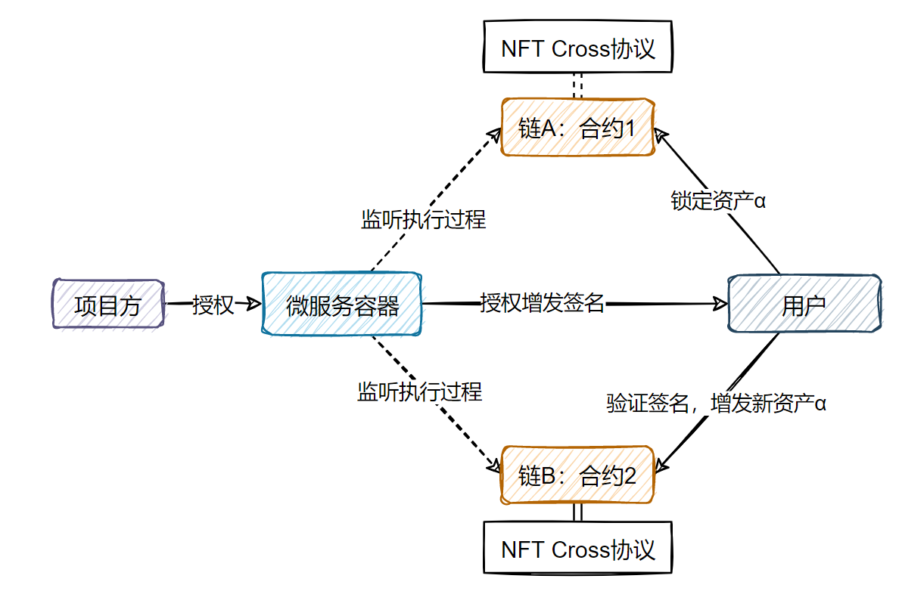
解决方案: 链上协议标准 + 链下微服务容器
通过平行合约和微服务中间件
实现每个NFT在所有链上独一无二，在多个链上自由跨链。

Slide 4
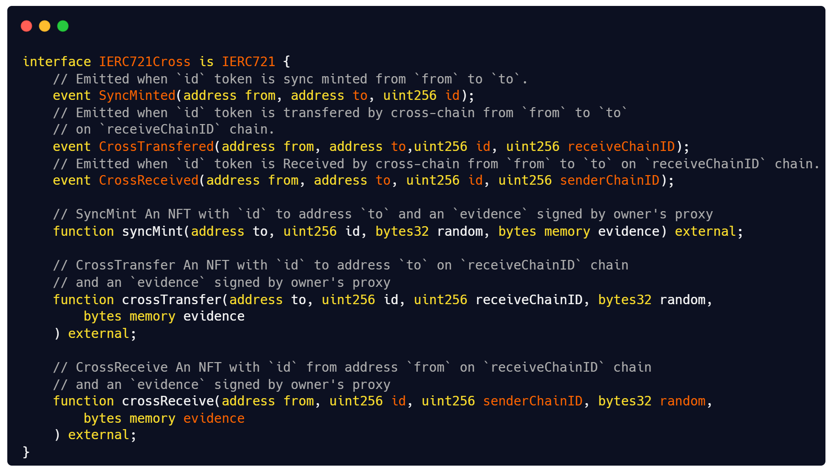
链上协议标准

Slide 5
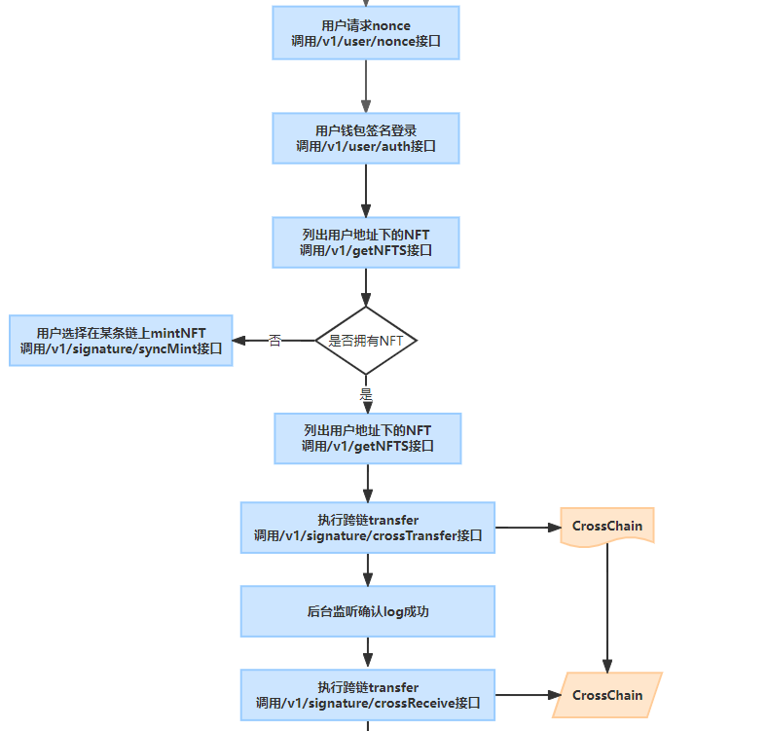
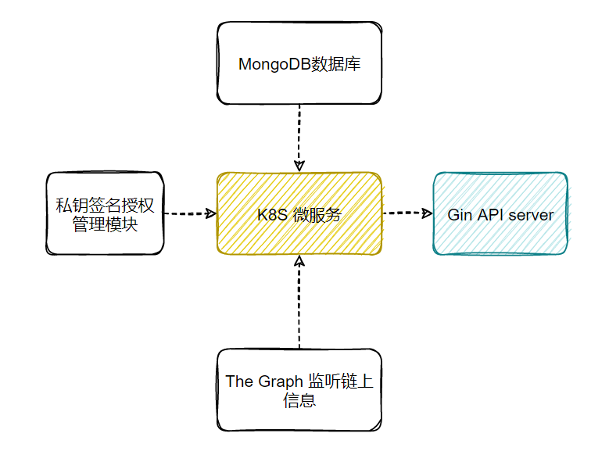
链下微服务容器

Slide 6
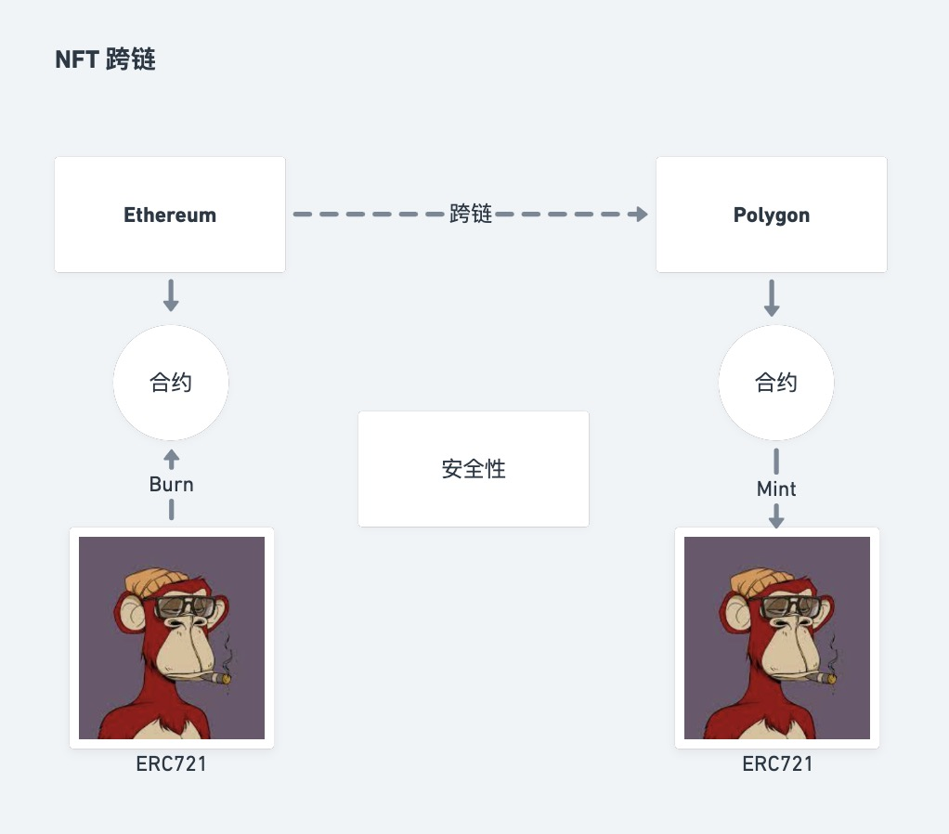
用户操作演示

Slide 7
微服务跨链互联的解决方案
针对NFT项目方和艺术家，实现同一个NFT项目的多链部署、NFT跨链转账、多链用户管理的后端数据引擎。
创作者友好：为多链，跨链，用户管理提供一个轻量的低成本方案；
价值认可：实现每一个NFT在所有链上都独一无二；
用户增长：让用户能把低成本链上的资产等价的跨到高认可度的链上；
成本降低：以通用的服务来降低成本，用规模管理来提高安全性；

Slide 8
微服务跨链方案的意义：
对项目方：
把一个项目以极低的成本部署到多条链生态中，
覆盖了多个社群，用户基数变大，需求潜力增多。
对用户：
多链的项目用户能自由选择车道，
让自己的资产在低手续费链上流通，在高认可度链上保值。
对公链：
新公链能快速获得其他链的优质资产，
老公链能借助其他链充当潮汐车道，降低拥堵。
安全性：
替代现有的跨链总线方案，
每个项目的微服务容器作为中间件，相当于拥有一条跨链专线
使漏洞或黑客袭击问题隔离在一个沙箱中，避免造成整体风险。

Slide 9
项目进展
已完成
跨链方案的选定，
K8s微服务镜像
跨链NFT的协议设计，
链上数据监控模块设计
未完成
前端项目方管理后台
TheGraph链上数据索引
后端gin服务+前端Vue开发
合约开发并开源

Slide 10
团队介绍
Fx Xie
https://github.com/xiezhaochu
bigwolfdog.eth
Pine Duan
前端开发和UX设计
https://github.com/PineDuan
Box
链端数据开发
https://github.com/nishuzumi
boxchen.eth
Lindle
产品策划
0xd33B955D4c0b791A20a3e20ddc1524A0611CFa60
Sanchuan
合约开发，协议设计
https://github.com/liusanchuan
微服务和后端开发

Slide 11
ERC721-Cross
一个为多链NFT项目设计的跨链协议和基础设施服务
By：Middleware团队

